Slide 1
Aplicación Web para Control de una Integración de S.I.
Alumno : Miguel Ángel Pineda Cruz
Consultor: Fatos Xhafa
Notes:
Portada del PFC

Slide 2
Índice de Contenidos
Objetivos del Proyecto
Requisitos
Análisis y Diseño
Implementación
Pruebas
Prototipo vs Aplicación
Conclusiones
PFC – Aplicación Web para Control de una Integración de S.I.
Miguel Ángel Pineda Cruz
Notes:
Índice de Contenidos

Slide 3
Índice de Contenidos
Objetivos del Proyecto
Requisitos
Análisis y Diseño
Implementación
Pruebas
Prototipo vs Aplicación
Conclusiones
PFC – Aplicación Web para Control de una Integración de S.I.
Miguel Ángel Pineda Cruz
Notes:
Objetivos del Proyecto

Slide 4
Objetivos del Proyecto
Desarrollo de una aplicación web que permita llevar el control de una integración de Sistemas de Información (SI).
Dicha aplicación permitirá por un lado el registro de usuarios con diferentes perfiles y por otro lado una gestión de tareas
Además la aplicación nos permitirá generar comunicaciones a los usuarios con los cambios de estados de las tareas que tengan asignadas, así como la generación de informes predefinidos de evolución.
PFC – Aplicación Web para Control de una Integración de S.I.
Miguel Ángel Pineda Cruz
Notes:
Descripción de los Objetivos del Proyecto

Slide 5
Objetivos del Proyecto
En Concreto podemos hablar de unos:
Objetivos Generales
Desarrollo de una aplicación web para trabajo colaborativo
Uso de tecnologías de desarrollo web estándar, no propietarias y portable
Objetivos Específicos
Control de una Integración de Sistemas de Información
Control de Acceso a la aplicación
Generación de Comunicaciones
Generación de Informes
PFC – Aplicación Web para Control de una Integración de S.I.
Miguel Ángel Pineda Cruz
Notes:
Objetivos Generales y Específicos

Slide 6
Índice de Contenidos
Objetivos del Proyecto
Requisitos
Análisis y Diseño
Implementación
Pruebas
Prototipo vs Aplicación
Conclusiones
PFC – Aplicación Web para Control de una Integración de S.I.
Miguel Ángel Pineda Cruz
Notes:
Requisitos

Slide 7
Requisitos Funcionales I
Control de Acceso
Para acceder a la aplicación, el usuario se deberá de identificar mediante un identificador que se le habrá asignado anteriormente y una contraseña.
Autorizaciones
La aplicación contempla tres niveles de autorizaciones.
- Usuario Administrador
Usuario Avanzado
Usuario Normal
PFC – Aplicación Web para Control de una Integración de S.I.
Miguel Ángel Pineda Cruz
Notes:
Requisitos Funcionales I, control de acceso, autorizaciones

Slide 8
Requisitos Funcionales II
Usuario Administrador
Realiza las tareas de configuración de la aplicación, gestión de usuarios, generación de comunicados y definición de cada proyecto.
Usuario Avanzado
Realiza las tareas de definición de los artefactos que hay en cada proyecto, seguimiento de los artefactos y generación de comunicados e informes.
Usuario Normal
Realiza el seguimiento de los artefactos que tenga asignado y generación de comunicados.
PFC – Aplicación Web para Control de una Integración de S.I.
Miguel Ángel Pineda Cruz
Notes:
Requisitos Funcionales II, Autorizaciones

Slide 9
Requisitos Funcionales III
Definición de un Proyecto
Información Básica
Definición
Roles
Definición Estados
Definición WorkFlow
Definición
Usuarios-Roles
PFC – Aplicación Web para Control de una Integración de S.I.
Miguel Ángel Pineda Cruz
Notes:
Requisitos Funcionales III, Fases en la definición de un Proyecto

Slide 10
Requisitos Funcionales IV
Definición de un WorkFlow
Estado 2
rol 2
Estado 3
rol 1
rol 3
Estado 4
rol 2
Estado 1
rol 4
rol 3
Estado 6
Estado 5
rol 4
PFC – Aplicación Web para Control de una Integración de S.I.
Miguel Ángel Pineda Cruz
Notes:
Requisitos Funcionales IV, Definición de un WorkFlow

Slide 11
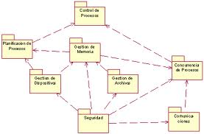
Requisitos Funcionales V
Definición de un Artefacto
Información Básica
Balanceo
De
Carga
Asignación Proyecto
Parámetros
Asignación
Estado Inicial
Asignación
Usuarios-Roles
Fecha
Asignación
Usuario Inicial
PFC – Aplicación Web para Control de una Integración de S.I.
Miguel Ángel Pineda Cruz
Notes:
Requisitos Funcionales V, Fases en la definición de un Artefacto

Slide 12
Requisitos Funcionales VI
Seguimiento de un Artefacto
WorkFlow
Asignación
Estado
Adjuntar
Documentos
Asignación
Usuario
Generación
Comunicado
Generación
Historia
PFC – Aplicación Web para Control de una Integración de S.I.
Miguel Ángel Pineda Cruz
Notes:
Requisitos Funcionales VI, Fases en el Seguimiento de un Artefacto

Slide 13
Requisitos Funcionales VII
Generación de Informes
La Aplicación permite generar diversos informes predefinidos.
Informe Resumen de un Proyecto
Informe Completo de un Proyecto
Informe Evolución de un Proyecto
Configuración de Parámetros de la Aplicación
Desde la aplicación podemos configurar diversos parámetros.
Parámetros de Correo.
Parámetros de Usuario.
Parámetros de Aplicación.
PFC – Aplicación Web para Control de una Integración de S.I.
Miguel Ángel Pineda Cruz
Notes:
Requisitos Funcionales VII, Generación de Informes, Configuración

Slide 14
Requisitos no Funcionales
Compatibilidad con los Navegadores
La accesibilidad a la aplicación no se debe de ver afectada por el tipo de navegador que utilicemos.
Persistencia de los Datos
Utilizaremos una Base de Datos que nos permita guardar la información que generaremos con nuestra aplicación y que permita la implementación de un modelo de datos relacional.
Tecnología no Propietaria
La aplicación no utilizará ninguna tecnología propietaria
PFC – Aplicación Web para Control de una Integración de S.I.
Miguel Ángel Pineda Cruz
Notes:
Requisitos no Funcionales

Slide 15
Índice de Contenidos
Objetivos del Proyecto
Requisitos
Análisis y Diseño
Implementación
Pruebas
Prototipo vs Aplicación
Conclusiones
PFC – Aplicación Web para Control de una Integración de S.I.
Miguel Ángel Pineda Cruz
Notes:
Análisis y Diseño

Slide 16
Análisis
Se ha seguido una Metodología de Análisis Orientado a Objetos
El ciclo de vida que se ha seguido , es un ciclo de Prototipado.
Se ha utilizado una Herramienta de Prototipaje.
PFC – Aplicación Web para Control de una Integración de S.I.
Miguel Ángel Pineda Cruz
Notes:
Análisis

Slide 17
Diseño
Estilo Arquitectónico
Se ha optado por un estilo arquitectónico heterogéneo, modelo cliente/servidor, y en tres capas.
Arquitectura de tres capas
- Capa de Presentación, se encargará de interactuar con los usuarios del sistema
- Capa de Lógica de Negocio, encargada de implementar las funcionalidades de la aplicación
- Capa de Persistencia, encargada de interactuar con las fuentes de datos que almacenan la información persistente.
PFC – Aplicación Web para Control de una Integración de S.I.
Miguel Ángel Pineda Cruz
Notes:
Diseño

Slide 18
Índice de Contenidos
Objetivos del Proyecto
Requisitos
Análisis y Diseño
Implementación
Pruebas
Conclusiones
PFC – Aplicación Web para Control de una Integración de S.I.
Miguel Ángel Pineda Cruz
Notes:
Implementación

Slide 19
Implementación I
Tecnologías Utilizadas
HTML
CSS
JSP
JSTL
Struct
Jquery
JavaScript
Hibernate
JavaMail
J2EE
PFC – Aplicación Web para Control de una Integración de S.I.
Miguel Ángel Pineda Cruz
Notes:
Tecnologías Utilizadas

Slide 20
Implementación II
Herramientas Utilizadas
Eclipse
Xampp
MySQLWorkBench
MySQL
TOMCAT
PFC – Aplicación Web para Control de una Integración de S.I.
Miguel Ángel Pineda Cruz
Notes:
Herramientas Utilizadas

Slide 21
Índice de Contenidos
Objetivos del Proyecto
Requisitos
Análisis y Diseño
Implementación
Pruebas
Prototipo vs Aplicación
Conclusiones
PFC – Aplicación Web para Control de una Integración de S.I.
Miguel Ángel Pineda Cruz
Notes:
Pruebas

Slide 22
Pruebas
Pruebas Unitarias
Se han realizado pruebas individuales de cada funcionalidad implementada.
Pruebas de Integración
Se han realizado pruebas de interacción entre los módulos implementados.
Pruebas Funcionales
Se han ido verificando que las funcionalidades que se ofrecen son las definidas.
PFC – Aplicación Web para Control de una Integración de S.I.
Miguel Ángel Pineda Cruz
Notes:
Pruebas unitarias, integración, funcionales

Slide 23
Índice de Contenidos
Objetivos del Proyecto
Requisitos
Análisis y Diseño
Implementación
Pruebas
Prototipo vs Aplicación
Conclusiones
PFC – Aplicación Web para Control de una Integración de S.I.
Miguel Ángel Pineda Cruz
Notes:
Prototipo vs Aplicación

Slide 24
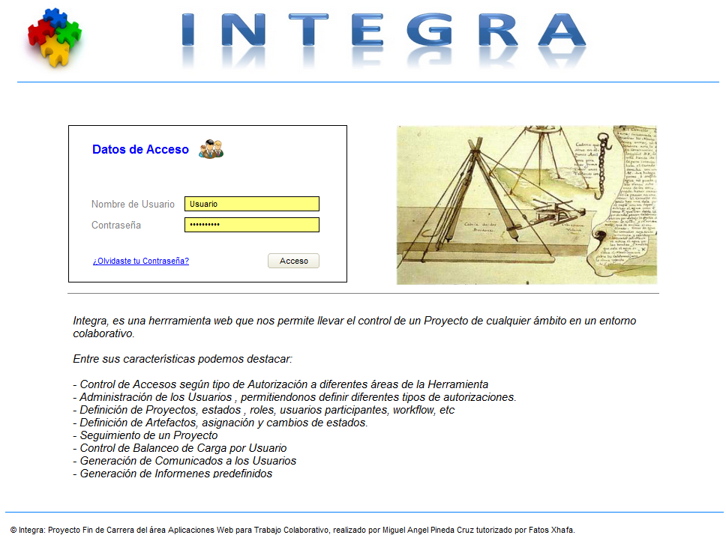
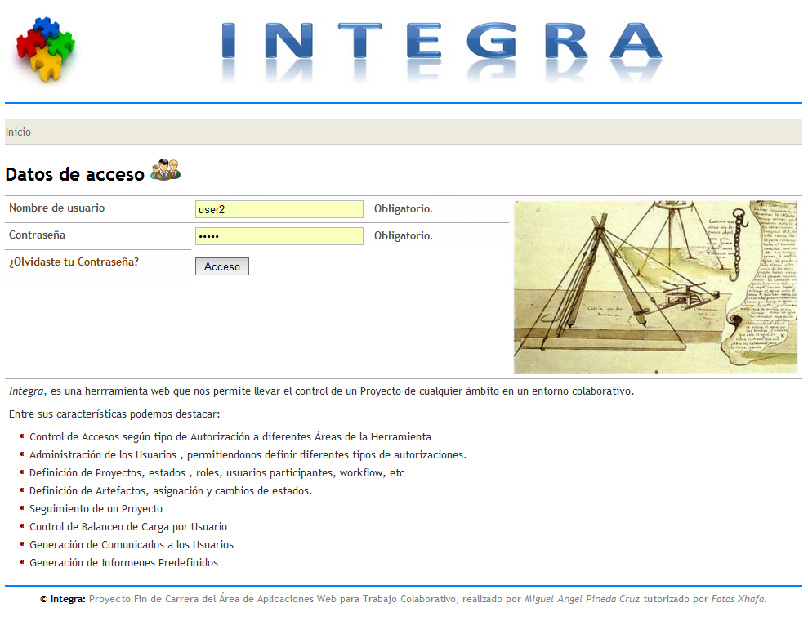
Prototipo vs Aplicación
Aplicación
Prototipo
PFC – Aplicación Web para Control de una Integración de S.I.
Miguel Ángel Pineda Cruz
Notes:
Comparativa de pantallas

Slide 25
Índice de Contenidos
Objetivos del Proyecto
Requisitos
Análisis y Diseño
Implementación
Pruebas
Conclusiones
PFC – Aplicación Web para Control de una Integración de S.I.
Miguel Ángel Pineda Cruz
Notes:
conclusiones

Slide 26
Conclusiones
La realización de este Proyecto me ha permitido profundizar en el estudio de diversas tecnologías web.
También me ha permitido ver como el uso de nuevas tecnologías tiene un coste alto, debido a su aprendizaje.
Y como de importante es, determinar correctamente los factores de riesgos que puedan hacer peligrar un proyecto.
PFC – Aplicación Web para Control de una Integración de S.I.
Miguel Ángel Pineda Cruz
Notes:
Las conclusiones propiamente

Slide 27
Fin de Presentación
Gracias por su atención.
Notes:
Fin de presentación

